Slide 1

Atividade 1
Escola Secundária Manuel de Arriaga
Cidadania
Trabalho realizado por:
Gonçalo Rocha nº8
Leandro Martins nº12

Slide 2
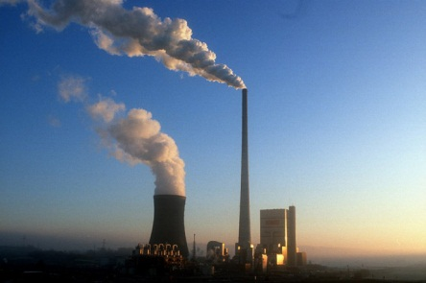
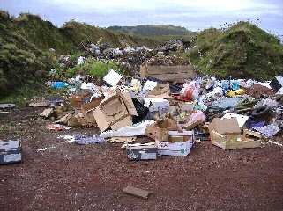

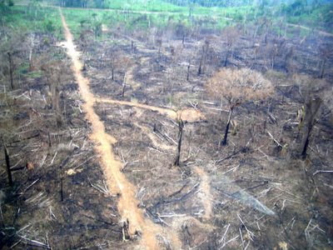

Problemas Ambientais:
Aquecimento global
Não reciclar
Desflorestação

Slide 3
Consequências
Aquecimento global : O aquecimento global pode trazer consequências graves para todo o planeta – incluindo plantas, animais e seres humanos.
Não reciclar: Aumento da poluição ambiental; Aumento da quantidade de resíduos nos aterros sanitários; Não proteção dos bens naturais.

Slide 4
Consequências
Desflorestação: As principais consequências da desflorestação são:
-Enfraquecimento da relação entre seres vivos animais e vegetais;
-Diminuição da biodiversidade;
-Perda excessiva de plantas e animais;
-Emissão de dióxido de carbono para a atmosfera;
-Modificação da crosta terrestre.

Slide 5
Como contribuir para a diminuição dos problemas ambientais
Aquecimento global: - Diminuir o uso de combustíveis fósseis (gasolina,diesel) e aumentar o uso de biocombustíveis (exemplo: biodiesel) e etanol. Andar mais de bicicleta e utilizar os transportes públicos.
Não reciclar: Reciclar

Slide 6
Como contribuir para a diminuição dos problemas ambientais
Desflorestação: Reutilizar e reciclar papel, criar reservas naturais, não fazer fogueiras, não lançar foguetes, reciclar, criação de espaços verdes, proibição do abate de árvores, plantar árvores, proibição do abate de árvores para combustível.

Slide 7
Fim

